Slide 1
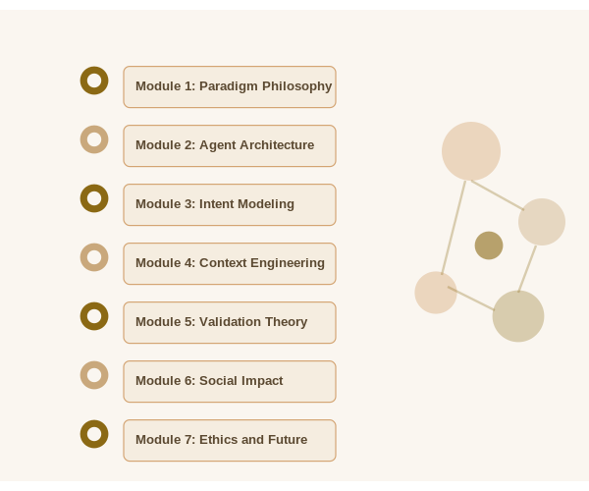
課程大綱與目標
模組二：代理型環境架構論
P2

Slide 2
2026 VIBE CODING 理論體系
倫理、偏見與人類未來
模組七：我們是否會失去「手寫算法」的能力？
這是一個嚴肅的社會命題。
我們必須在掌握 Vibe 的同時，保留對底層原理的審美與批判力。
「工具改變我們，而我們選擇如何被改變」
模組七：倫理、偏見與人類未來
P91

Slide 3
人類技能退化的風險
我們會失去什麼能力？
類比歷史
如同失去鑽木取火、心算能力
程式設計領域
手寫算法、深度除錯能力可能退化
認知依賴
對 AI 的過度依賴影響獨立思考
知識斷層
下一代可能不理解底層原理
模組七：倫理、偏見與人類未來
P92

Slide 4
能力退化 vs 能力進化
歷史的辯證觀點
退化的技能
進化的技能
• 記憶大量資訊
• 手工計算
• 手寫代碼
• 細節處理
• 資訊檢索能力
• 系統思維
• AI 協作
• 宏觀規劃
• 創意
模組七：倫理、偏見與人類未來
P93

Slide 5
AI 偏見的傳遞與放大
訓練數據的偏見問題
來源偏見
訓練數據反映歷史偏見
放大效應
AI 可能放大而非消除偏見
隱蔽性
偏見可能不易被發現
影響範圍
大規模應用放大影響
模組七：倫理、偏見與人類未來
P94

Slide 6
責任與問責
當 AI 出錯時誰負責？
開發者責任
使用 AI 的人是否要負全責？
AI 公司責任
模型提供者的責任邊界
監管責任
政府應該扮演什麼角色？
集體責任
社會如何共同承擔風險？
模組七：倫理、偏見與人類未來
P95

Slide 7
透明度與可解釋性
AI 決策的「黑盒」問題
問題
努力方向
• AI 決策難以解釋
• 出錯原因不明
• 無法審計
• 信任困難
• 可解釋 AI 研究
• 決策軌跡記錄
• 人類可理解的說明
• 審計機制建立
模組七：倫理、偏見與人類未來
P96

Slide 8
人機協作的倫理邊界
何時應該堅持人類決策
關鍵決策
涉及安全、隱私的決策需人類參與
創意領域
藝術創作的人類價值
情感領域
AI 不應取代人類情感連結
教育領域
學習過程的人類引導
模組七：倫理、偏見與人類未來
P97

Slide 9
保持批判性思維
不盲從 AI 的建議
質疑習慣
養成質疑 AI 輸出的習慣
理解原理
即使不手寫也要理解原理
獨立判斷
保持獨立思考的能力
定期練習
刻意練習非 AI 輔助的工作
模組七：倫理、偏見與人類未來
P98

Slide 10
人類獨特價值的堅守
AI 無法取代的人類特質
創造力
真正的創新仍來自人類
同理心
理解人類需求的深層能力
意義感
賦予工作意義的能力
責任感
承擔後果的道德責任
模組七：倫理、偏見與人類未來
P99

Slide 11
結語：回歸人的本質
軟體工程的終極目標不是寫程式碼，而是解決問題。
Vibe Coding 讓我們從機器的僕人變回問題的定義者。
讓我們專注於夢想，將繁瑣交給 AI。
「浩瀚星空下的一點靈光 — 那是人類獨有的創意火花」
模組七：倫理、偏見與人類未來
P100

